Slide 1

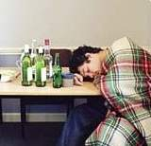
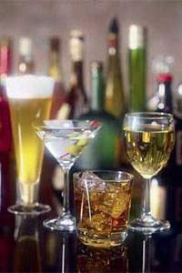
Составила старший воспитатель
Яркина Светлана Александровна

Slide 2
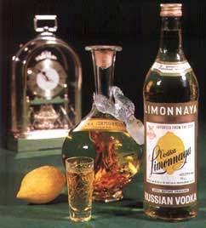
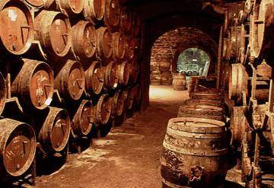
Об опьяняющих свойствах спиртных напитков люди узнали не менее чем за 8000 лет до нашей эры

Slide 3
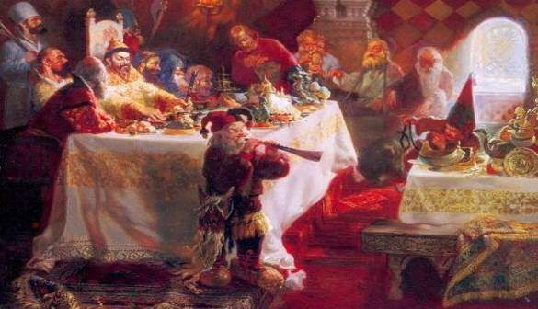
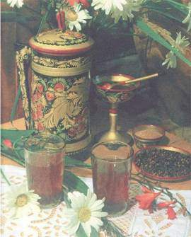
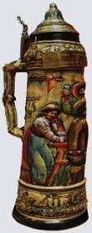
В Древней Руси пили очень мало.
Лишь на избранные праздники варили медовуху, брагу или пиво
Старинная кружка

Slide 4
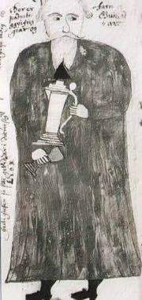
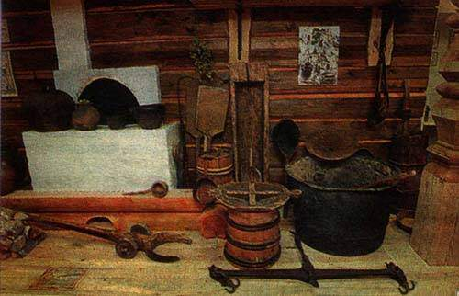
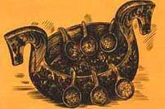
Деревни или села имели свой питейный дом или корчму, где подавали пиво, брагу, меды, квасы.
Квасир на средневековой гравюре
Русская пивоварня

Slide 5
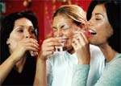
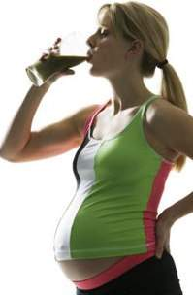
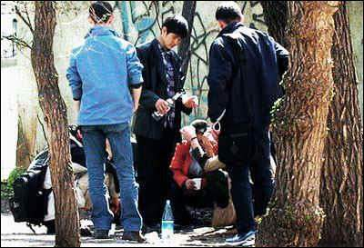
В наши дни очень актуальна проблема
употребления алкоголя

Slide 6
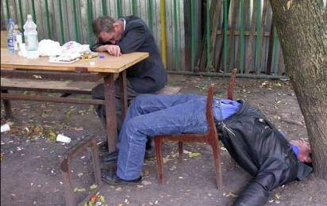
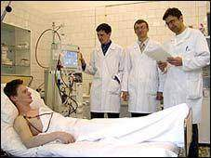
Вред алкоголя очевиден
Алкогольная продукция, которая выпускается негосударственными предприятиями, содержит большое количество ядовитых веществ

Slide 7
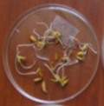
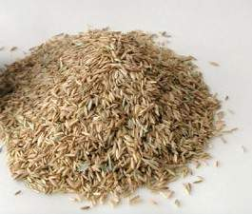
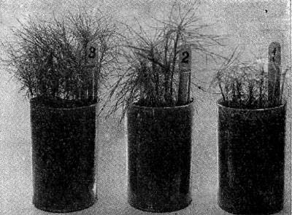
Опыты на растениях, жуках, птицах, животных показали, что алкоголь вреден для живых организмов
Спирт ослабляет рост семян растений и убивает в них жизнеспособность

Slide 8
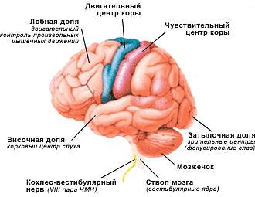
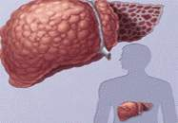
В организме алкоголь оказывает четыре основных эффекта:
-обеспечивает организм энергией;
-замедляет работу центральной нервной системы, снижает ее эффективность;
-стимулирует производство мочи (вследствие этого клетки обезвоживаются);
-выводит из строя печень

Slide 9
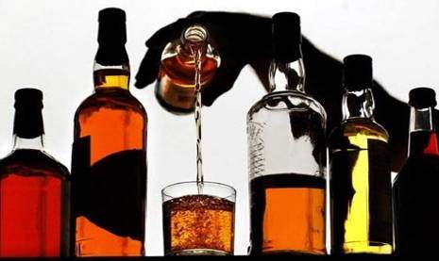
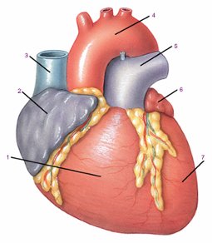
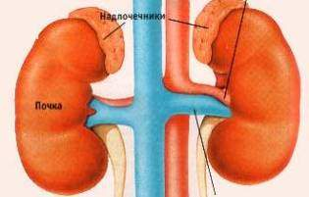
После одного приема небольшой дозы спиртного алкоголь сохраняется в мозгу, сердце, почках, желудке от 49 часов до 15 суток

Slide 10
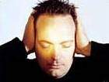
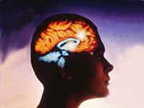

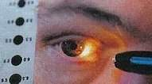
При употреблении алкоголя исчезают запреты, беспокойство и волнение, они уступают место ощущению эйфории; ухудшается зрение, речь и координация движений.

Slide 11
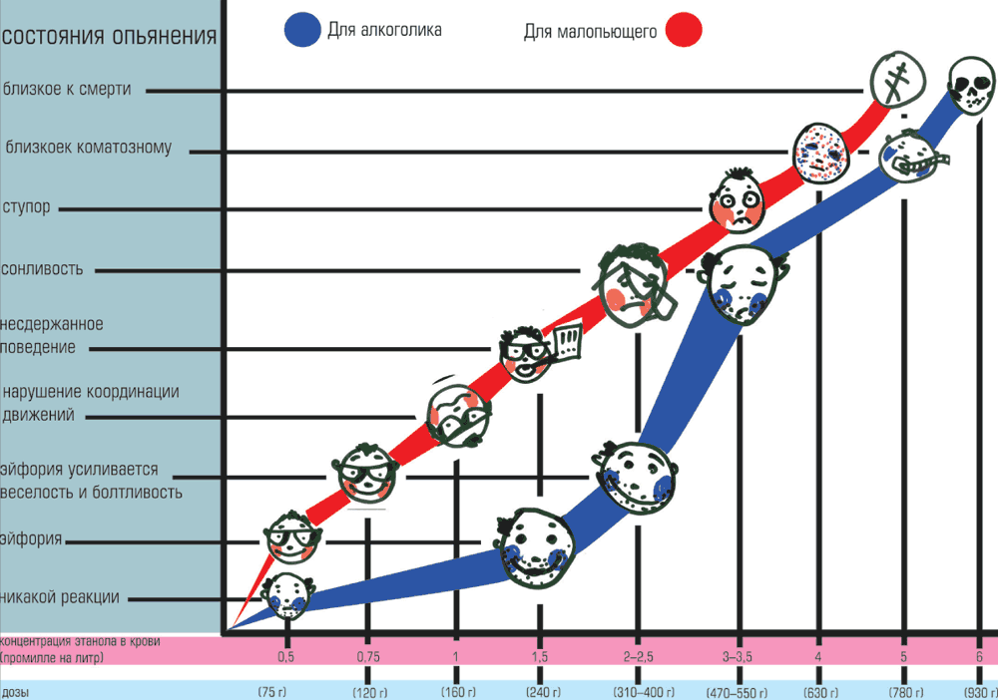
Влияние алкоголя на организм или "индивидуальная доза" тесно связаны с концентрацией его в крови

Slide 12
Содержание в крови алкоголя в зависимости от принятой дозы и веса тела

Slide 13
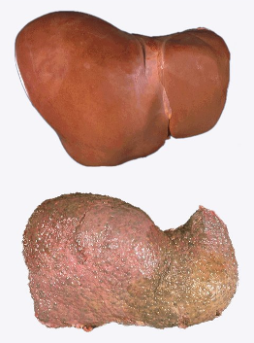
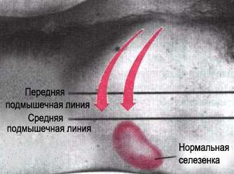
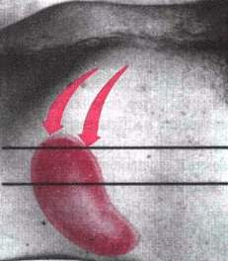
У сильно пьющих людей развивается алкогольный гепатит и цирроз печени, увеличивается селезенка

Slide 14
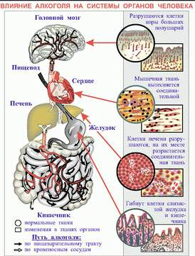
Последствия алкоголизма: поражение мозга, пищеводное кровотечение из варикозных сосудов, функциональная почечная недостаточность, анемия, нарушение свертываемости крови

Slide 15
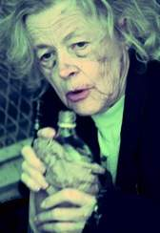
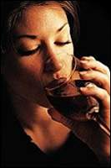

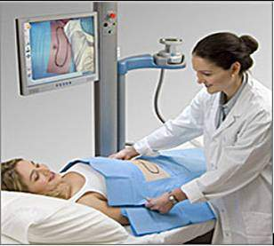
Алкоголь, отрицательно сказываясь на здоровье женщины, нарушает нормальное функционирование ее половых органов

Slide 16
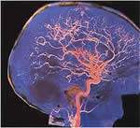
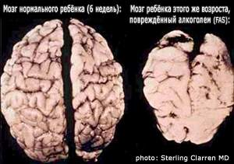
Будущим мамам следует задуматься

Slide 17
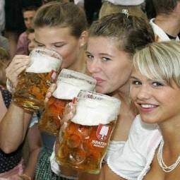
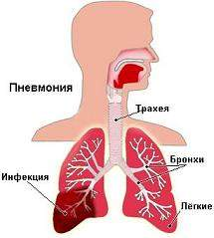
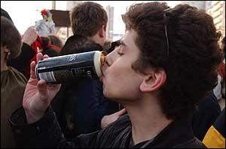
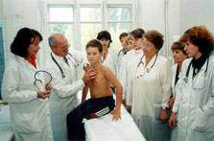
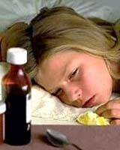
Детям и подросткам очень вредно употреблять алкоголь!

Slide 18
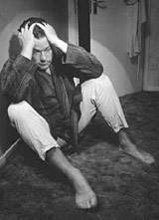
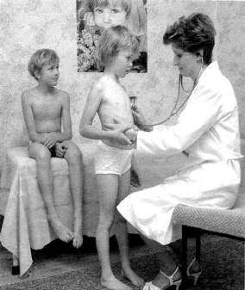
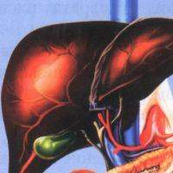
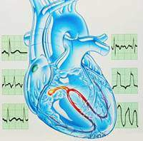
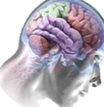
Под действием спиртного у подростков нарушается работа ритма сердца, выработка ферментов в печени, нарушается фильтрующая функция почек, ухудшается память и мышление

Slide 19
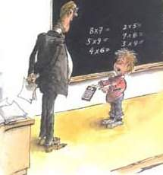
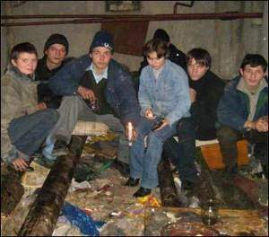
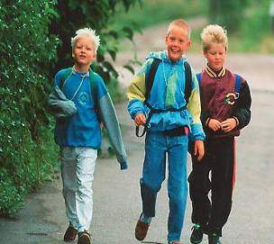
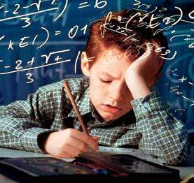
Задержка умственного развития детей - одно из главных последствий алкоголизма родителей

Slide 20



Продолжительность жизни сильно пьющих на 10 – 12 лет меньше средней

Slide 21



Пристрастие к алкоголю - причина различных преступлений

Slide 22



В. Белинский. Пьют и едят все люди, но пьюнствуют и обжорствуют только дикари
А. Чехов. Водка белая, но краснит нос и чернит репутацию.
Л. Толстой. Пьянство заглушает голос совести. В этом главная причина самоодурманивания людей. Спирт так же консервирует душу и ум пьяницы, как он консервирует анатомические препараты

Slide 23




Феодосий Печерский. Бесноватый страдает по неволе и может удостоится жизни вечной, а пьяный страдает по собственной воле и предан на вечную муку
К. Ушинский. Пьяному на светлой улице темно
И. Ефимов. Нет крепких вин, есть слабые головы
Н. Семашко. Можно сказать, что сколько мужья выпили водки, столько их жены и дети пролили слез

